Slide 1
基于YOLO26的车流量检测系统
绿色
组员：
潜力（组长）23211880215
朱磊 23211880212 周政翰 23211880211
王恩熙 23211880210 来炎杰 23211880219
王沛杰 23211880202
温州大学 计算机与人工智能学院 23人工智能2

Slide 2
项目背景
城市交通拥堵问题日益严峻，车流量检测是智能交通系统核心基础技术
传统方案不足：地磁线圈成本高、覆盖有限、数据维度单一
YOLO26优势：首款无NMS端到端检测模型，CPU推理速度较前代提升43%
项目目标：基于YOLO26实现从模型训练→检测跟踪→车流量统计→GUI的完整工程

Slide 3
YOLO26目标检测算法
核心突破：移除NMS后处理环节，端到端直接输出检测结果
Backbone：C3k2模块 + 3×3小卷积核，优化浅层特征提取
Neck：SPPF + C2PSA多头注意力机制，增强关键区域聚焦
Head：DWConv深度可分离卷积，参数量减少35%
训练优化：ProgLoss渐进损失平衡 + STAL小目标感知标签分配 + MuSGD优化器

Slide 4
数据集与模型训练
UA-DETRAC交通数据集：训练集67957帧，验证集14128帧
8类车辆：car / bus / van / truck / others / bicycle / motorbike / person
预训练模型：yolo26n.pt，迁移学习微调
V1版本（4类）：imgsz=480，freeze=10，mAP50=72.3%
V3版本（8类含摩托车）：imgsz=640，epoch=13，mAP50=56.9%
训练硬件：RTX 4060 Laptop GPU（8GB），训练耗时约2-3小时

Slide 5
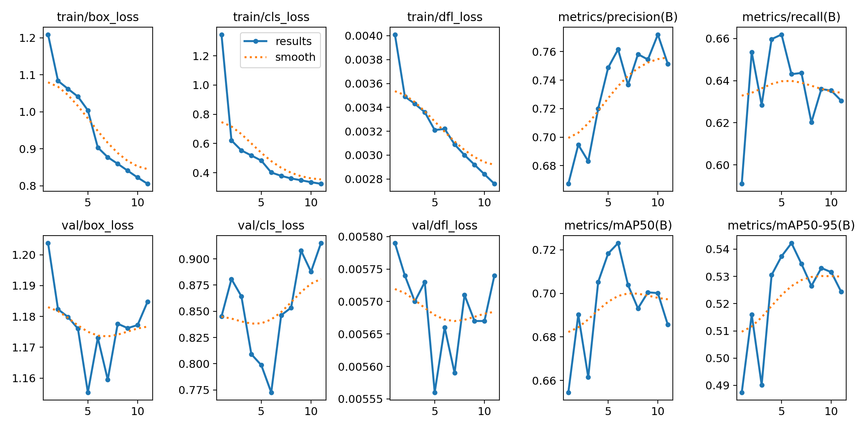
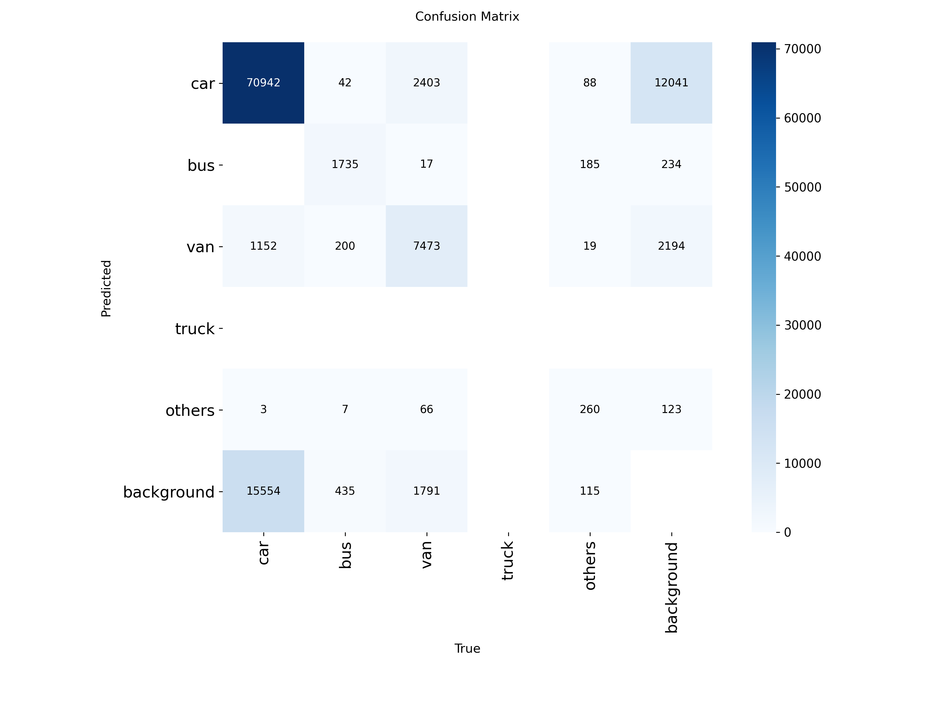
训练结果（V1版本）
最佳轮次Epoch 6：mAP50=0.723 | Precision=0.762 | Recall=0.643

Slide 6
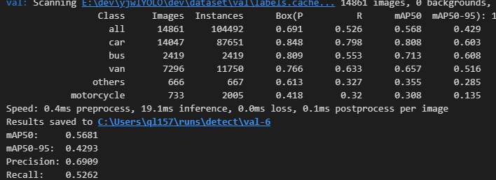
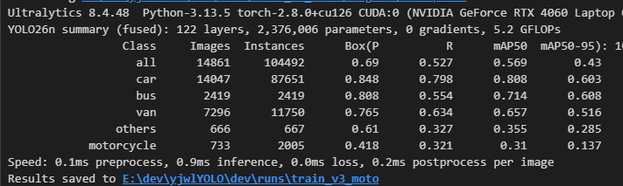
训练指标与验证结果
训练过程指标：
- Box Loss和Cls Loss随轮次持续下降
- mAP50在Epoch 6达到峰值72.3%
- 模型收敛稳定，无过拟合迹象

Slide 7
系统架构
数据采集层：视频文件 / 摄像头实时读取 + OpenCV预处理
核心算法层：YOLO26检测 + ByteTrack多目标跟踪
业务逻辑层：虚拟检测线计数 + 轨迹过滤防重复 + 类别投票
用户界面层：PyQt5可视化界面（检测画面、统计面板、参数调节、CSV导出）

Slide 8
核心功能与计数优化策略
① 虚拟检测线计数：水平线可拖动调节，区分上行/下行车流量
② 唯一ID防重复：每个跟踪ID仅计一次，避免多帧重复统计
③ 轨迹长度过滤：轨迹≥5帧才计为有效通过，减少检测抖动误计
④ 历史类别投票：多帧类别序列投票决定最终分类，消除单帧误分类
⑤ 小目标面积过滤：面积<500像素的目标剔除，过滤远距离误检

Slide 9
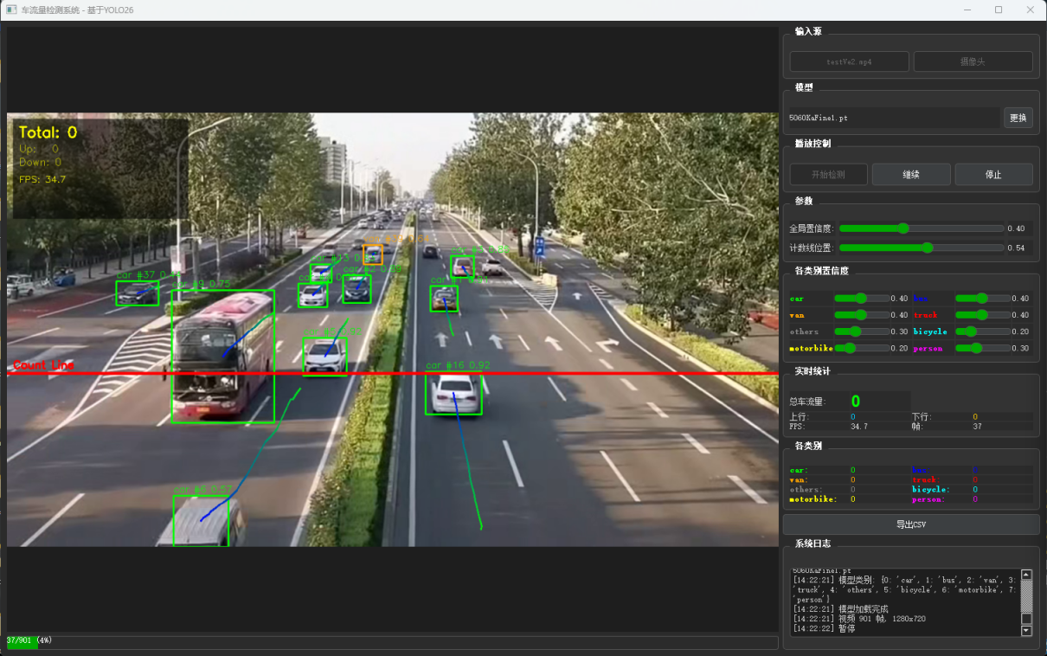
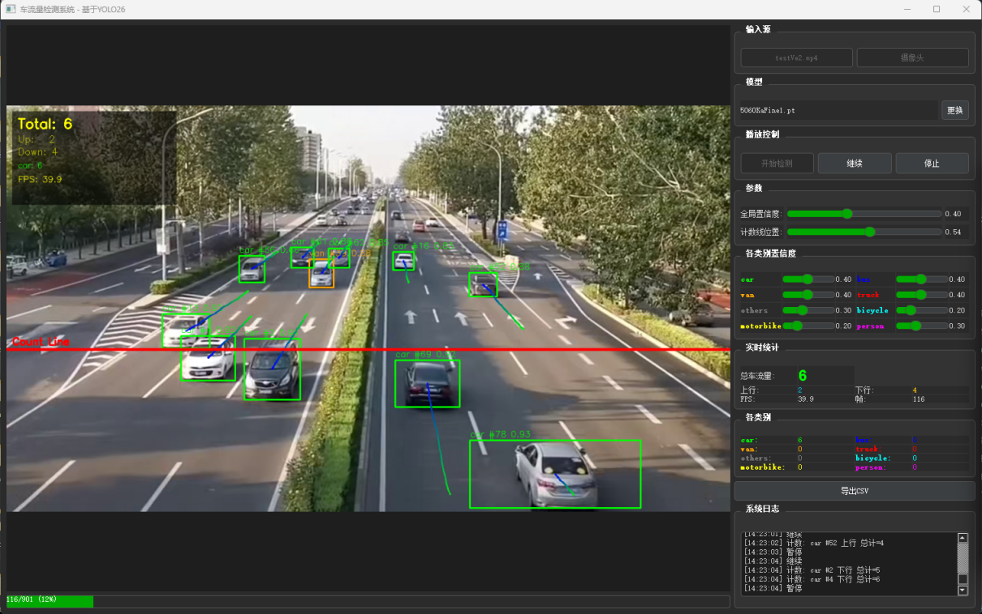
系统演示 — PyQt5图形界面
左：系统主界面（视频显示+控制面板+统计面板） 右：车辆检测与车流量统计效果

Slide 10
总结与展望
已完成工作：
- YOLO26模型训练（4类mAP50=72.3%，8类mAP50=56.9%）
- ByteTrack多目标跟踪集成
- 虚拟检测线计数 + 5重防重复优化策略
- PyQt5完整桌面应用开发
改进方向：
- 扩充夜间/雨雾训练数据，提升复杂场景检测精度
- 支持多条虚拟检测线，适应多车道场景
- ONNX导出优化 + INT8量化，进一步提升CPU推理速度
- 边缘设备部署（Jetson Nano等）

